Slide 1
«Развитие речи детей старшего дошкольного возраста»
МАДОУ «Детский сад № 3»
г. Березники
Будей.Т.Б
воспитатель

Slide 2
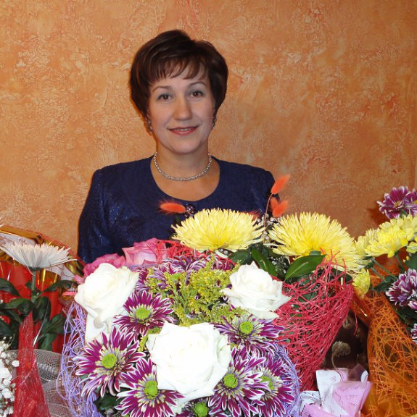
Будей Тамара Борисовна
Воспитатель МАДОУ
«Детский сад №3»

Slide 3
«Не условным звуком только, учится ребёнок, узнавая родной язык, но пьёт духовную жизнь и силу из родимой груди родного слова»
К.Д.Ушинский

Slide 4
Нормативные документы:
- Закон РФ «Об образовании»;
«Конвенция о правах ребёнка»;
Типовое положение о дошкольном образовательном учреждении;
Федеральные государственные требования к основной общеобразовательной программе;
- «Концепция дошкольного воспитания».

Slide 5
Направление моей деятельности:
Рассказы, сказки, стихи, детские постановки, праздники и развлечения, театрализованные игры в развитии речи детей старшего дошкольного возраста.

Slide 6
Практическая значимость
Разработка методики эффективности работы по формированию связного строя речи детей посредством художественной литературы; разработка системы педагогических мероприятий, направленных на развитие речи старших дошкольников

Slide 7
Цель
. : теоретическое основание и разработка системы педагогических мероприятий, направленных на развитие речи старших дошкольников посредством художественной литературы
Объект исследования
-старшие дошкольники

Slide 8
Задачи:
1.Изучить психолого-педагогическую и специальную литературу по проблеме развития речи старших дошкольников.
2.Выявить особенности формирования связной речи старших дошкольников.
3.Развивать речевую активность старших дошкольников, используя художественную литературу.

Slide 9
При рассмотрении состояния исследуемой проблемы на практике использовались такие методы:
-изучение психолого-педагогической и специальной методической литературы по проблеме исследования;
-педагогическое наблюдение;
-информационная и воспитательная беседа;
-мониторинговые исследования: опросы, беседы;

Slide 10
Мониторинг выявления уровня развития речевых навыков и умений
Сентябрь 2015г.

Slide 11
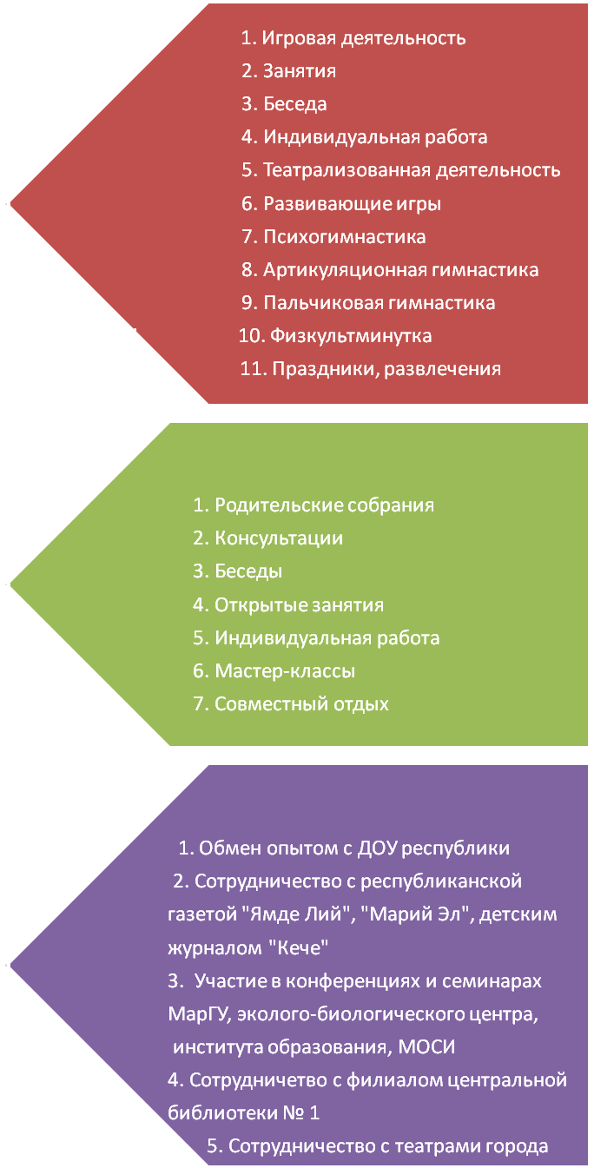
Работа с детьми
Работа с семьей

Slide 12
Принципы
- Принцип активности и посильной самостоятельности;
Принцип познавательной активности;
Принцип действенного участия;
Принцип системности;
Принцип наглядности;
Принцип проблемности;
Принцип проживания;
Принцип открытости;
Принцип позитивизма;
Принцип вариативности;
- Принцип последовательности.

Slide 13
Взаимосвязь различных видов деятельности
Игровая
Коммуника-тивная
Чтение
Трудовая
Художественная литература
Музыкально-художественная
Познавательно-исследовательская
Продуктивная

Slide 14
В работе использовались различные методы :
Наглядные методы позволяли формировать яркие представления о художественном слове, давали возможность ребёнку всматриваться в явления окружающего мира, выделять в них существенное, основное, замечать происходящие изменения, устанавливать причины, делать выводы;
Практические методы позволяли уточнять и углублять представления детей о фольклоре, способствовали возникновению атмосферы заинтересованности;
Словесные методы помогали формировать у детей эмоционально-положительное отношение к жанрам устного народного творчества, позволяли в кратчайший срок передать детям информацию.

Slide 15
Приёмы:
- приём инсценирования произведения с помощью специально отобранных средств;
рассказ воспитателя с использованием иллюстрации, картинок, показ слайдов, видеофильмов; мнемотаблиц.
приём действенного соучастия рассчитан на активное вхождение детей в развёртывающееся перед их глазами действие;
приём усиления зрительных впечатлений рассчитан на поддержание ориентировочной активности наглядными средствами;
-приём речевого образца – правильная речевая деятельность воспитателя;
-хоровые и индивидуальные повторения, которые обеспечивают тренировку речедвигательного аппарата детей;
-заучивание наизусть по ролям, сочинение сказок;
-приём оценки ответа или действия и исправление;
-показ способов действий.

Slide 16
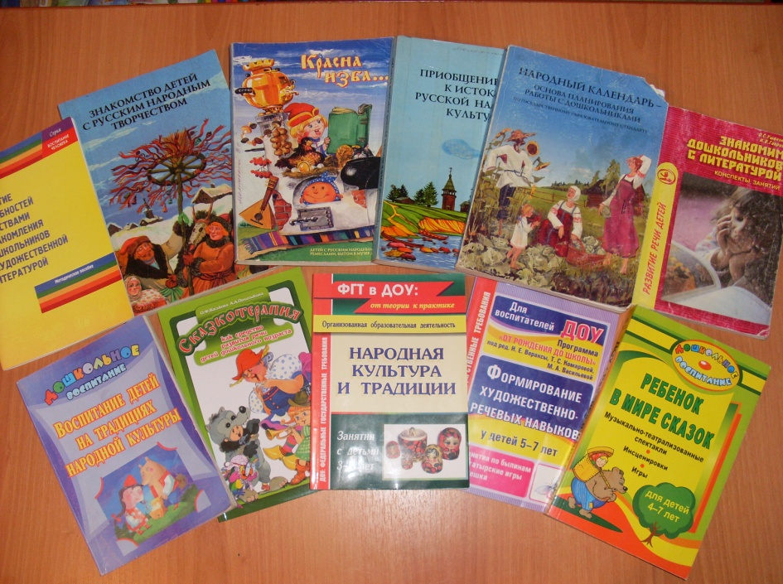
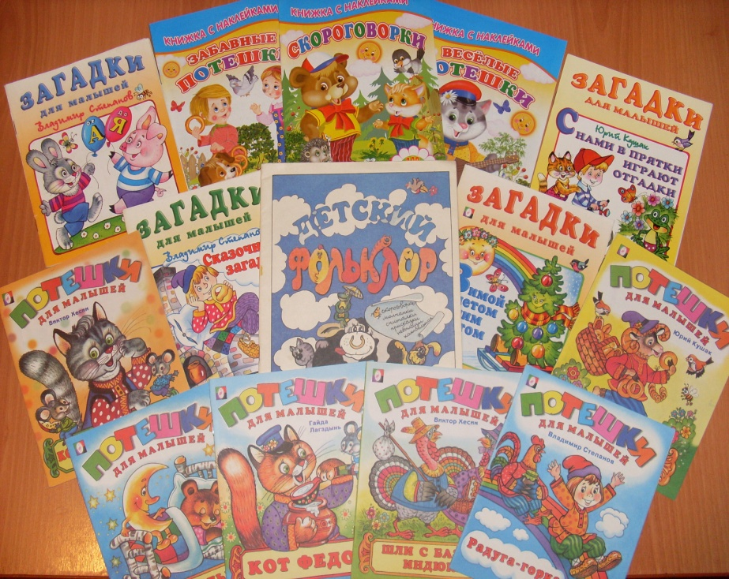
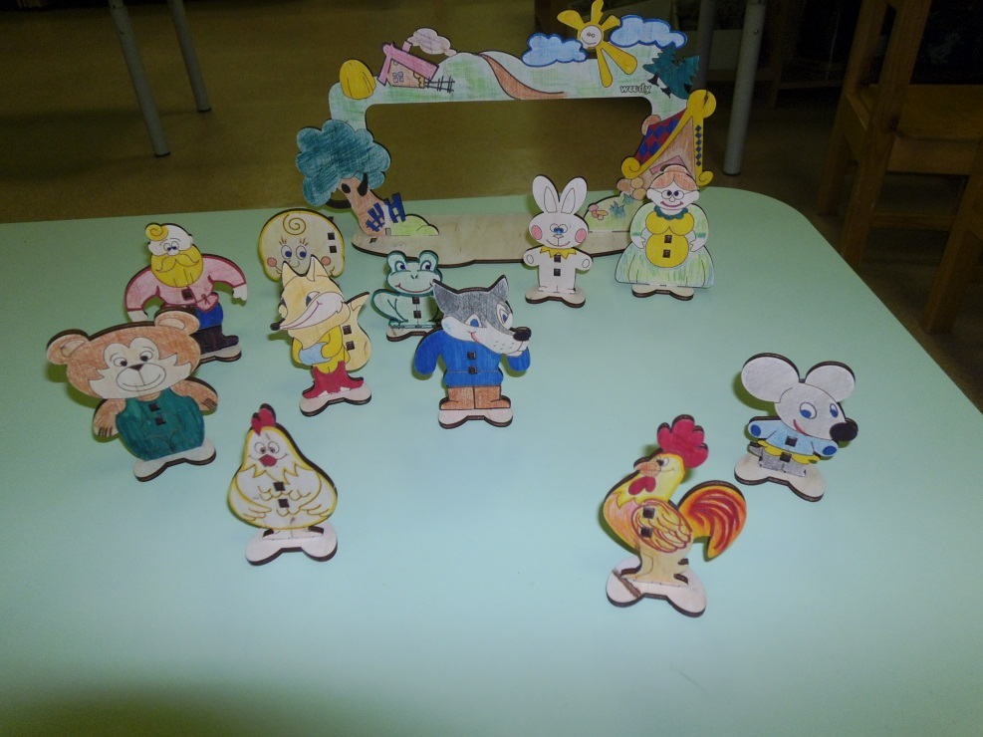

Slide 17
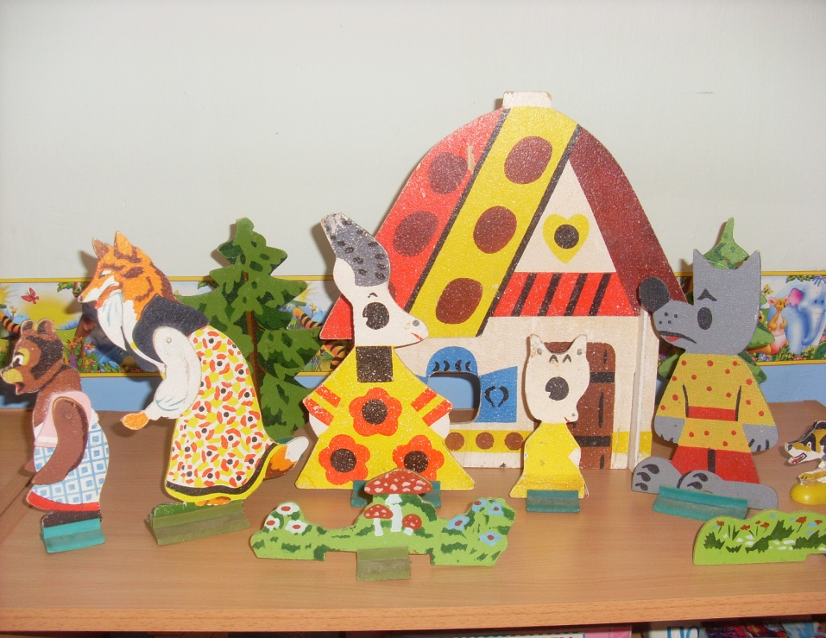
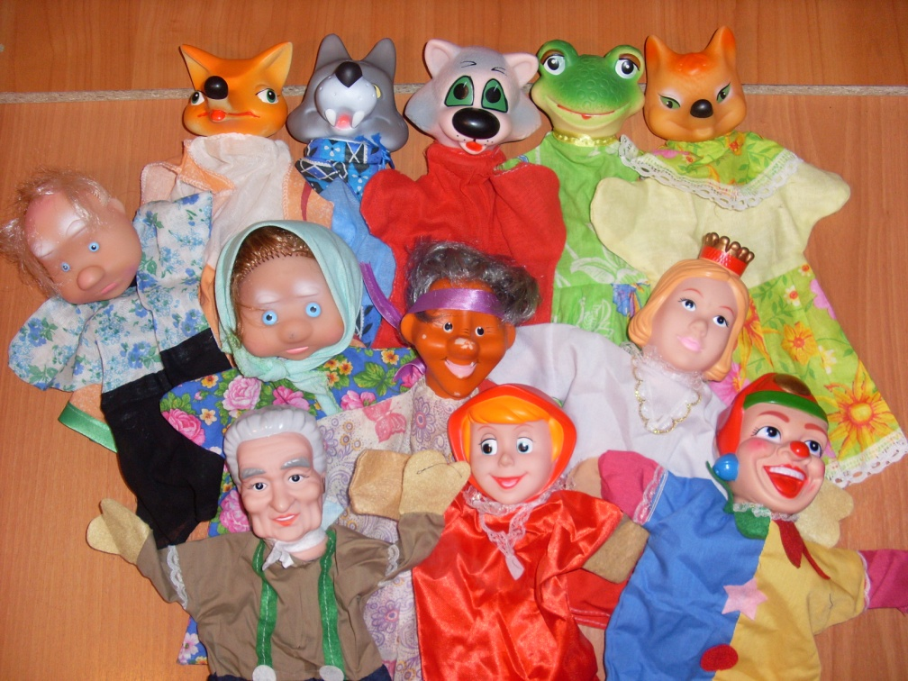
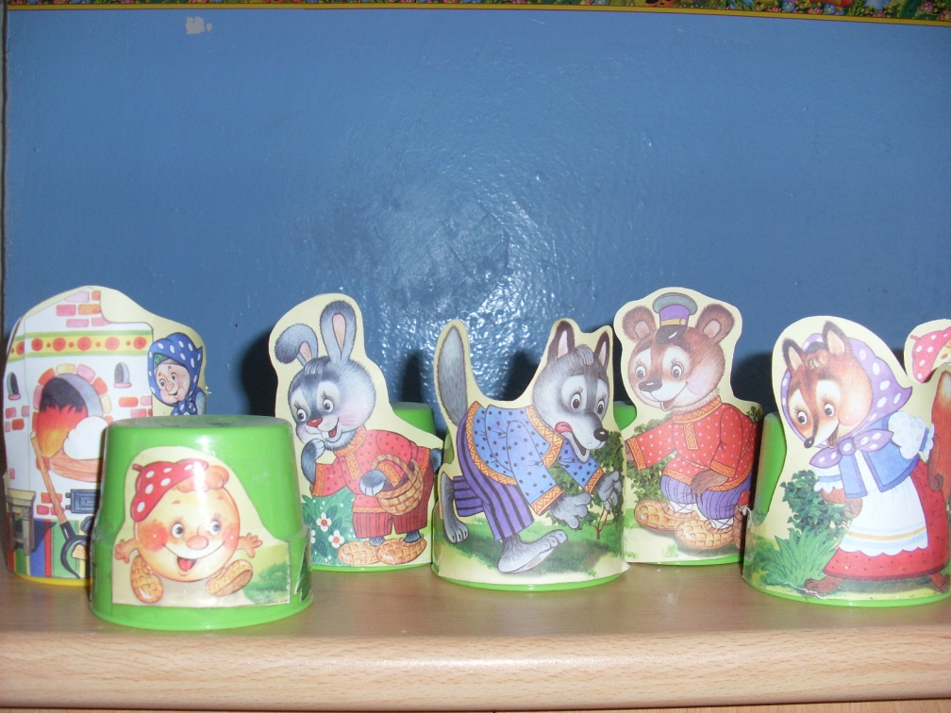

Slide 18
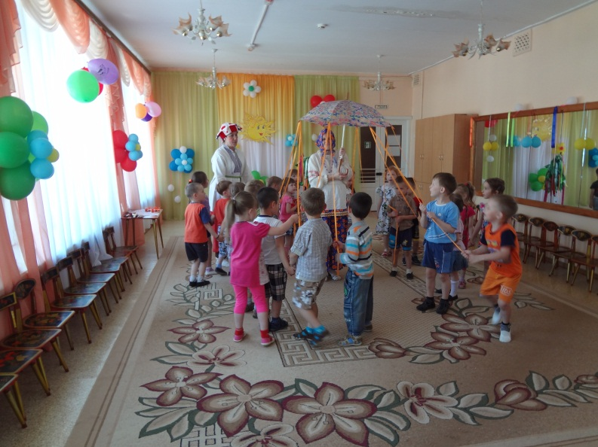
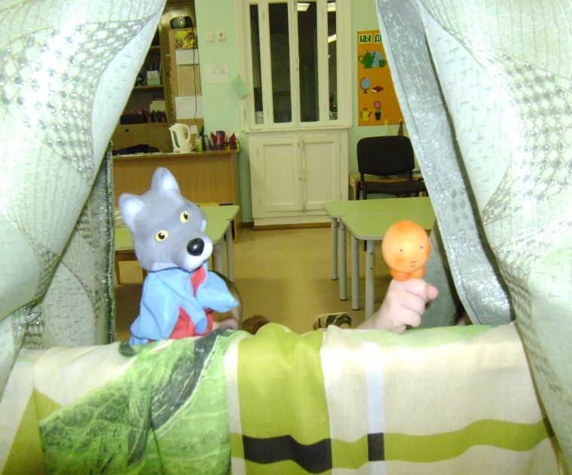
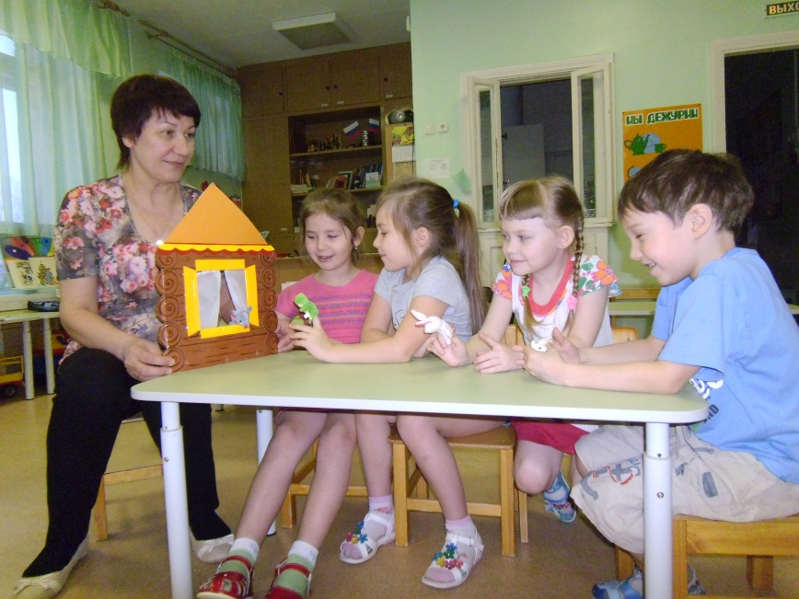

Slide 19
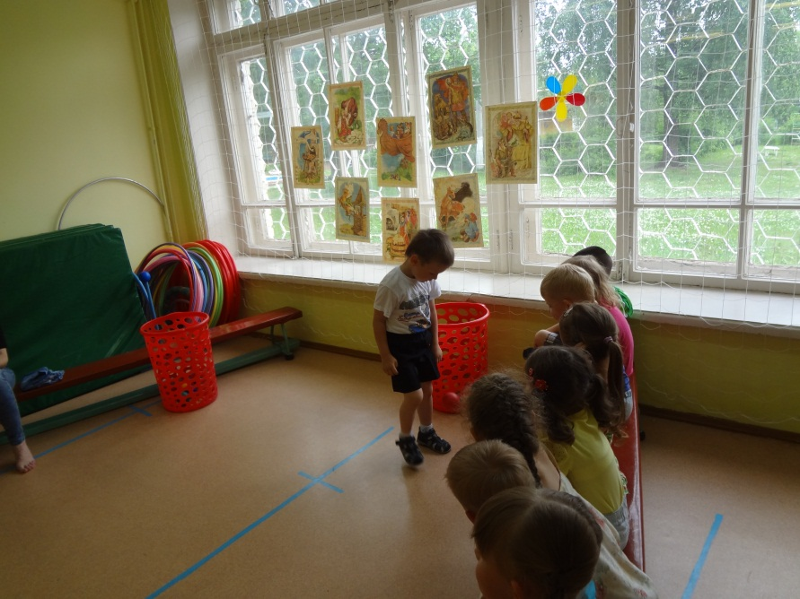
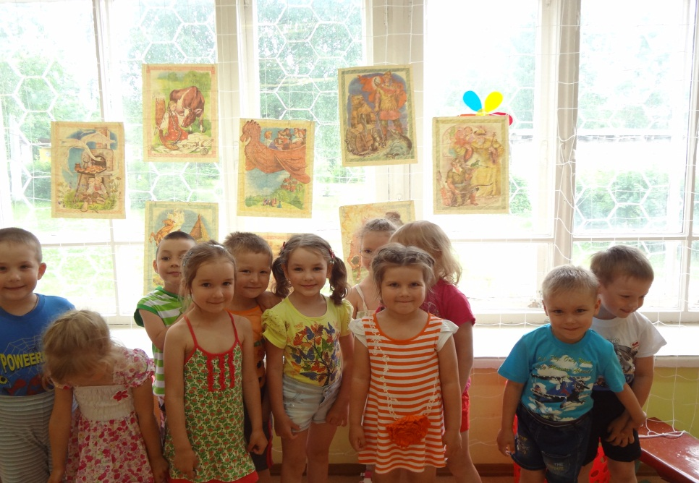
«Сказка- ложь, да в ней намёк…»

Slide 20
Формы работы с родителями
беседы, анкетирование, папки-передвижки;
-консультации для родителей:
«Значение чтения малых фольклорных форм для развития речи дошкольника»;
«Пословицы и поговорки – источник воспитания нравственных качеств дошкольника;
«Использование детского фольклора в развитии речи»;
проведение открытых мероприятий: «Поиграй, посмеши, свою удаль покажи!», «Смех, да веселье», «Весела была беседа»;
совместное участие родителей и детей в фольклорных праздниках и развлечениях: «Осенины», «Рождество», «Широкая Масленица»;
выставки совместных рисунков детей и родителей: «Осень в гости к нам пришла», «Мой дом, моя семья».

Slide 21
Сотрудничество с социальными партнёрами
Детский дом творчества
Музыкальная школа
Группа
№8
Кукольный театр «Аринушкины сказки»
посещение библиотеки

Slide 22
Проект на следующий межаттестационный период
Тема: «Русские былины как средство приобщения детей старшего дошкольного возраста к устному народному творчеству и истории России»
Цель: сформировать интерес к познанию истории культуры наших предков у детей старшего дошкольного возраста.
Задачи:
1.Дать элементарные представления о жизни людей в Древней Руси;
2.Учить воспринимать и понимать сложный литературный материал, осознавать мотивы поступков былинных героев и сопереживать вместе с ними;
3. Пополнять и обогащать словарь эпитетами, сравнениями, названиями предметов быта, доспехов и оружия богатырей;
4. Развивать любознательность;
5. Формировать художественно-речевые навыки, представления о жизни русского народа;
6. Воспитывать интерес к русскому фольклору.

Slide 23
Спасибо
за внимание !

